Slide 1
Diagram Sequence

Slide 2
Pendahuluan
Sequence diagram menggambarkan interaksi antar objek di dalam dan di sekitar sistem (termasuk pengguna, display/form) berupa message yang digambarkan terhadap waktu.
Sequence diagram terdiri atas dimensi vertikal (waktu) dan dimensi horizontal (objek-objek yang terkait).
Sequence diagram biasa digunakan untuk menggambarkan skenario atau rangkaian langkah-langkah yang dilakukan sebagai respons dari sebuah event untuk menghasilkan output tertentu. Diawali dari apa yang men-trigger aktivitas tersebut, proses dan perubahan apa saja yang terjadi secara internal dan output apa yang dihasilkan.
Diagram ini secara khusus berasosiasi dengan use case diagram dan memperlihatkan tahap demi tahap apa yang seharusnya terjadi untuk menghasilkan sesuatu di dalam use case

Slide 3
Tujuan
Digunakan untuk memperlihatkan interaksi antar obyek dalam perintah yang berurut.
Tujuan utama adalah mendefinisikan urutan kejadian yang dapat menghasilkan output yang diinginkan
Mirip dengan activity diagram
Menggambarkan alur kejadian sebuah aktivitas
Lebih detail dalam menggambarkan aliran data, termasuk data atau behaviour yang dikirimkan atau diterima
Namun kurang mampu menjelaskan detail dari sebuah algoritma (loop, branching)

Slide 4
Sequence Diagram
Interaksi object yang tersusun dalam suatu urutan waktu/kejadian
Diagram ini secara khusus berasosiasi dengan use case diagram
Memperlihatkan tahap demi tahap apa yang seharusnya terjadi untuk menghasilkan sesuatu didalam use case
Sequence diagram dapat merubah atribut atau method pada class yang telah dibentuk oleh class diagram. Bahkan menciptakan sebuah class baru
Sequence diagram memodelkan aliran logika dalam sebuah system dalam cara yang visual
Sequence Diagram menggambarkan urutan interaksi antar objek ketika satu Use Case dieksekusi/dilakukan, sehingga Sequence Diagram (sebaiknya) sebanyak Use Case nya.

Slide 5
Sequence Diagram
Biasanya digunakan untuk tujuan analisa dan desain
Mefokuskan pada identifikasi method didalam sebuah system
Sequence diagram biasanya dipakai untuk memodelkan :
Deskripsi tentang system yang ada pada sebuah/beberapa use case pada use case diagram, yang menggambarkan hubungan antara actor dan use case
Logika dari method (operation, function atau procedure)
Logika dari services ( high level method)

Slide 6
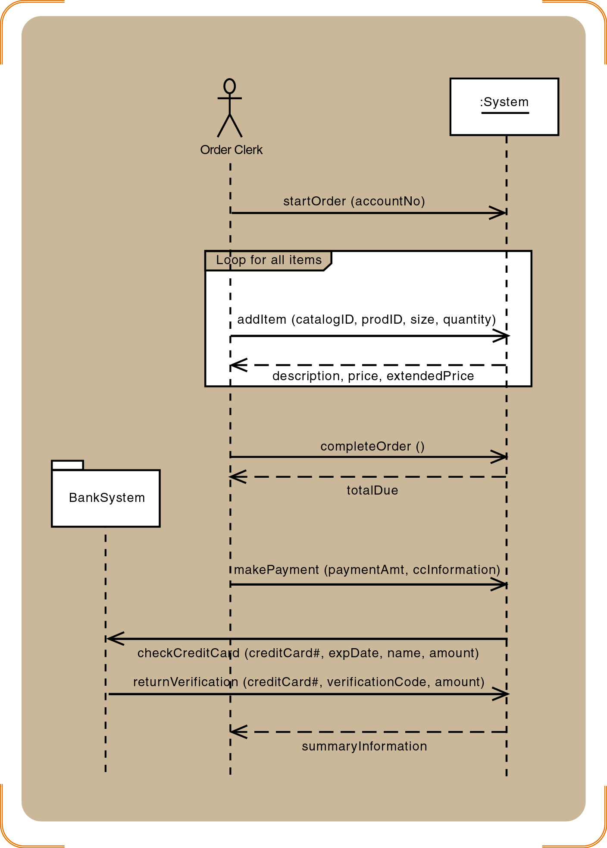
Sequence Diagram

Slide 7
Actor
Sebuah Actor bisa diwakili dengan Gambar Stick Figure atau sebuah Kotak
Contoh :

Slide 8
Interface
Sebuah Interface bisa diwakili dengan Gambar Boundary atau sebuah Kotak (Boxes)
Contoh :

Slide 9
Message
Message digunakan untuk menggambarkan hubungan antara objek yang ada dalam sistem
Message digambarkan dengan garis berpanah, yang menunjukkan arah messages
Message yang dikirim untuk dirinya sendiri (boxes) digambarkan dengan bentuk :

Slide 10
Message
Messages antara boxes yang berupa actor manusia, maka message diberikan dengan label yang menggambarkan komunikasi (user interfaces)
Message digambarkan dengan arah dari kiri ke kanan
Label pada message rata kearah panah untuk mudah memahami diagram
Contoh :

Slide 11
Return Value
Ditampilkan dengan garis berpanah terputus, yang menggambarkan hasil dari pengiriman message
Return value digambarkan dengan arah dari kanan ke kiri
Messages dan return Value dapat digabungkan

Slide 12
Control
Digunakan untuk menggambarkan hubungan antara interface dengan database melalui fungsi/method yang ada dalam sistem dengan perantara message
Contoh :

Slide 13
Database (Tempat Penyimpanan)
Digunakan untuk menggambarkan database / tempat penyimpanan yang digunakan dalam sistem
Contoh :

Slide 14
Interaction Operator
Sebuah operator untuk pengelompokkan
Digambarkan dengan sebuah kotak (Fragment) dengan tanda masing-masing interaction operator, yaitu
alt, alternatives menggambarkan pilihan yang setidaknya ada sebuah sebuah proses yang dilakukan
opt, option menggambarkan pilihan yang bisa diproses bisa juga tidak
loop, menggambarkan perulangan

Slide 15
Contoh Interaction Operator

Slide 16
Looping Logic
Didalam Sequence dimungkinkan untuk menggambarkan perulangan proses yang ada dalam sistem.
Simbol yang digunakan adalah: Fragments

Slide 17
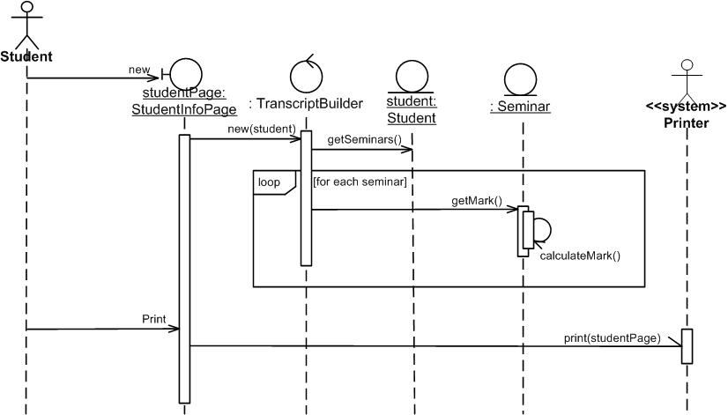
Looping Logic
Contoh:

Slide 18
Contoh Sequence dari Use Case
Use case name: | Login
Actor: | Subbag Inventaris
Basic flow | Actor Action | System Action
 | Step 1 User masuk ke dalam aplikasi login Step 3 User melakukan login. Step 7 User dapat melihat pesan sukses yang ditampilkan pada interface. | Step 2 Sistem memproses request untuk melakukan login. Step 4 Sistem memproses login. Step 5 Return pesan sukses, lalu diteruskan ke interface. Step 6 Interface menampilkan pesan sukses
Alternative flow | Alt 7 User dapat melihat pesan error yang ditampilkan pada interface. | Alt 5 Return pesan bahwa login salah Alt 6 Interface menampilkan pesan error

Slide 19
Contoh Sequence dari Use Case

Slide 20
Contoh Sequence dari Use Case

Slide 21
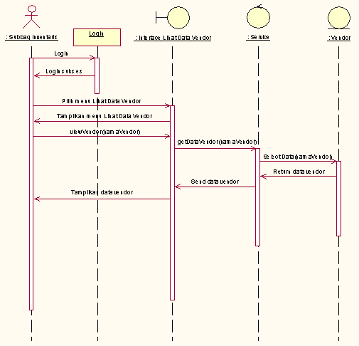
Contoh Sequence dari Use Case

Slide 22
